Slide 1
Ciao cześć hola ça va? Hello

Slide 6
Visto en redes sociales / Seen in social networks

Slide 13
MUSICA/MUSIC
https://youtu.be/SAwToc1Q0B4 ¿CÓMO TE SUENA? Escuela de arte Cruz Novillo, Cuenca
https://youtu.be/CziHrYYSyPc TOY-Netta ganadora de Eurovisión 2018,Israel
https://youtu.be/WpYkxSSpQ4g NO SIGNIFICA NO-Curricé 2016

Slide 14
MUSICA MACHISTA
https://youtu.be/Ji8qhMyZV1w CUATRO BABYS-Maluma
https://youtu.be/j-sz8M8gc6U SOLITA-Bad Bunny

Slide 15
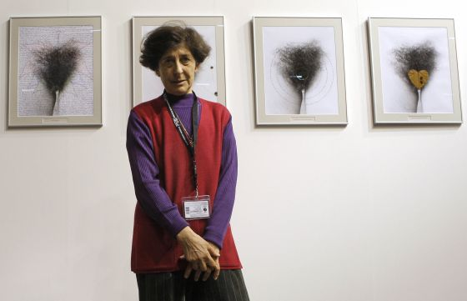
ESTHER FERRER
Esther Ferrer Ruiz is an artist who became famous for her multitasking skills. She is a Spanish artist who was born in San Sebastian. On the 19th of December 1937. Nowadays she is 81 years old. Ha ganado premios como:
Premio nacional de artes plásticas (2008)
Premio Velazquez (2014)

Slide 16
OLGA PERICET
Olga es una bailarina de flamenco y danza española nacida en Córdoba en 1975 (44años).
Tiene premios como:
El premio Nacional de Interpretación.
Max Award for Best Female Dancer.

Slide 17
PATRICIA GUIJARRO
Patricia Guijarro es una futbolista. Nació en las Islas Baleares en Palma de Mallorca en 1998. Juega en la posición de centrocampista. Ha ganado premios como:
La copa de Algarve con la selección española en el año 2017
El Europeo sub-19.

Slide 18
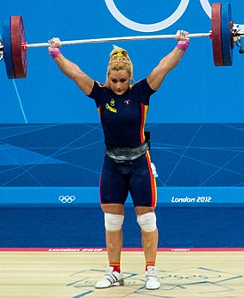
LiDIA VALENTÍN
Lidia Valentín is a Spanish sportswoman who became famous for her weightlifting skills.
She was born on the 10th of February 1985.

Slide 19
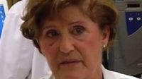
MARIA DEL CARMEN MARTINEZ SANCHO
María del Carmen Martínez Sancho was the first doctor and PHD of Mathematics in Spanish Secondary Education.
She was born on 1901 and she died on 1995.

Slide 20
MARGARITA SALAS
MARGARITA SALAS es bioquímica, nació en 1938 en Asturias.
Premio L´oreal UNESCO a Mujeres en Ciencia.

Slide 21
BEATRIZ BECERRA
Es eurodiputada y vicepresidenta de los Derechos humanos.
Trabajó en la ONG Acción contra el Hambre.
Tras incorporarse al Parlamento Europeo (2014), entró en las comisiones de Empleo y Asuntos Sociales, Derechos de la Mujer e Igualdad de Género y Peticiones. Se unió también a la comisión de Desarrollo y a la subcomisión de Derechos humanos.

Slide 22
VALUES EDUCATION VALORES ÉTICOS
10 ANTISEXIST RULES / ANTISEXIST RULES
DECÁLOGO ANTISEXISTA:
An antisexist decalogue consists of 10 rules that everyone should fulfill.
Un decálogo antisexista son diez normas que todos deberíamos cumplir.

Slide 23
NORMAS DEL DECÁLOGO:
1.EL JUEGO ES LIBRE Y ESPONTAEO. NO HAY JUGUETES DE NIÑOS O DE NIÑAS.
1.GAME IS FREE AND SPONTANEOUS
2.ELIJAMOS LOS COLORES NO DEJEMOS QUE ELLOS NOS ELIJAN.
2.LET’S CHOOSE THE COLOURS. DON’T LET THEM CHOOSE FOR US.
3.SOMOS IGUALES, SOMOS DIFERENTES
3.WE ARE THE SAME, WE ARE DIFFERENT
4.LIBRES DE PREJUICIOS SEXISTAS
4.FREE FROM SEXIST PREJUDICES
5.ELIJE JUGUETES QUE REUNAN A NIÑAS Y NIÑOS COOPERANDO Y COMPARTIENDO.
5.CHOOSE TOYS THAT GET GIRLS AND BOYS TOGETHER IN ORDER TO SHARE AND COOPERATE

Slide 24
6.REGALA JUGUETES QUE AYUDEN A PROMOVER TODAS LAS CAPACIDADES Y HABILIDADES
6.GIVE TOYS AS PRESENTS THAT PROMOTE ABILITIES AND CAPABILITIES
7.SENTIMIENTOS Y AFECTOS SIN DIFERENCIACION EN NIÑAS Y NIÑOS.
7.FEELINGS AND CARING FOR PEOPLE WITHOUT DIFFERENCIATING BETWEEN BOYS AND GIRLS
8.EVITA JUGUETES, VIDEOJUEGOS VIOLENTOS. EDUCA PARA RESULVER PROBLEMAS DE FORMA POSITIVA, CONSTRUCTIVA Y CREATIVA.
8.GET RID OF TOYS, VIOLENT VIDEOGAMES. EDUCATE FOR SOLVING PROBLEMS IN A POSITIVE WAY, WHICH IS CONSTRUCTIVE AND CREATIVE.
9.ESCUCHAR A LAS NIÑAS Y A LOS NIÑOS, PERO TAMPOCO DECIRLES QUE SI A TODO.
9.LISTEN TO GIRLS AND BOYS, BUT DON’T SAY YES TO EVERYTHING.
10.BUSCA LIBROS,JUEGOS Y VIDEOJUEGOS EN LOS QUE SE NOMBRE Y ESTEN PRESENTES TANTO NIÑOS COMO NIÑAS.
10.SEARCH FOR BOOKS, GAMES, VIDEOGAMES WHERE BOYS AND GIRLS ARE PRESENT.

Slide 25
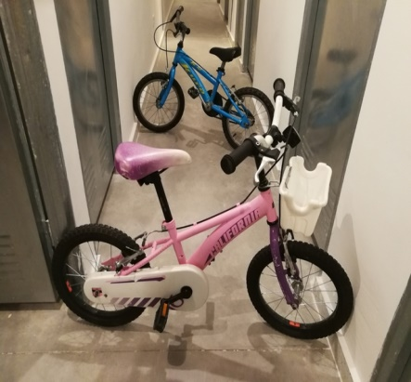
HAY SEXISMO EN: THERE IS SEXISM IN:
COLORES / COLOURS
VIOLENCIA / VIOLENCE
COCINITAS / KITCHENS
MUÑECAS / DOLLS
BICIS / BIKES
FUTBOLÍN / FOOSBALL

Slide 26
MAQUILLAJE Y PELUQUERIA/ MAKE UP AND HAIRDRESSING:
DISFRACES / COSTUMES
COLORES / COLOURS

Slide 27
PROFESIONS/ PROFESIONES:
ENFERMERA Y DOCTOR/DOCTOR
CARPINTERÍA/CARPENTERY
MAQUILLAJE Y PELUQUERÍA/
MAKEUP AND HAIRDRESSING
https://youtu.be/pJvJo1mxVAE INSPIRANDO AL FUTURO SIN ESTEREOTIPOS

Slide 28
EXPERIMENTOS SOCIALES
https://youtu.be/fXBXOaLcMZg EXPERIMENTO SOCIAL
https://youtu.be/2_OBWa9fgZI ASCENSOR

Slide 29
RECOMENDACIONES

Slide 30
PELÍCULAS/MOVIES
LITTLE MISS SUNSHINE:
https://www.iespedromercedes.es/departamentos/filosof%C3%ADa/
BINTA Y LA GRAN IDEA:
https://youtu.be/meLXFLl1FE8

Slide 31
DOBBIAMO ESSERE TUTTI FEMMINILI
NOUS DEVONS TOUS ÊTRE FÉMINISTES
NALEŻY BYĆ WSZYSTKIM FEMINISTAMI
WE SHOULD ALL BE FEMINISTS

Slide 32
LAST NEWS
ADA HEGERBERG:
https://www.lavanguardia.com/deportes/futbol/20190506/462058755105/ada-hegerberg-balon-de-oro-renuncia-mundial-seleccion-noruega-desigualdad.html
MANADA DE ALICANTE:
https://www.lasexta.com/noticias/sociedad/la-manada-de-alicante-grabo-cinco-minutos-de-video-de-la-agresion-sexual-con-imagenes-explicitas-video_201901075c3358170cf24fa4056e6c88.html

Slide 33
GOODBYE ADIÓS
POŻEGNANIE
SALUT CIAO

Slide 34
AUTOR@S
JUDITH OLIVARES
CARLOS BLANCO
ELISA MARTÍNEZ
EMILIO SANS
MARA MIOTA
ARJEN HERNANDEZ
PEDRO JOSÉ BUSTAMANTE
ALUMN@S DE VALORES ÉTICOS 1ESOD

Slide 35
FUENTES DE INFORMACIÓN
DERECHOS HUMANOS
DECÁLOGO ANTISEXISTA DE EMAKUNDE
YOUTUBE
CATÁLOGOS DE JUGUETES TOY PLANET
INTERNET
BIBLIOTECA IES PEDRO MERCEDES
DEPARTAMENTO DE FILOSOFÍA
CORTOS “EDUCAR EN IGUALDAD”DEL DEPARTAMENTO DE DIBUJO Y ARTES PLÁSTICAS
PRENSA
WIKIPEDIA
TRADUCCIÓN: BEATRIZ JIMÉNEZ

